Slide 1
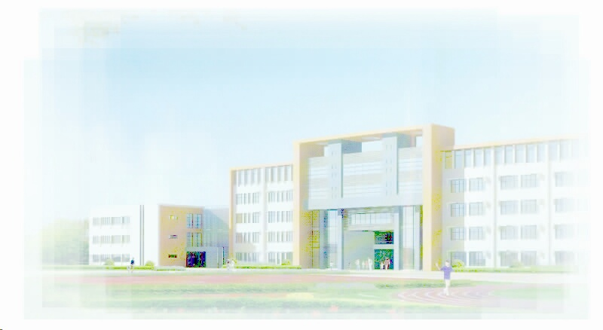
坚持养成常规
常规成就特色
2018-2019学年第15-18周
慧聪网（HK8292)
http://www.hc360.com

Slide 2
本期重要事件回顾
本期视点
本期花絮
慧聪网（HK8292)
http://www.hc360.com

Slide 3
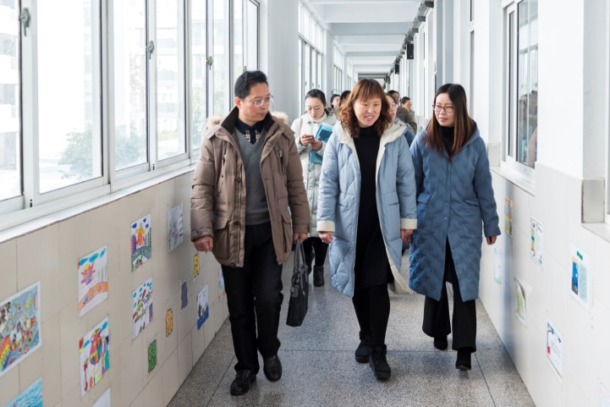
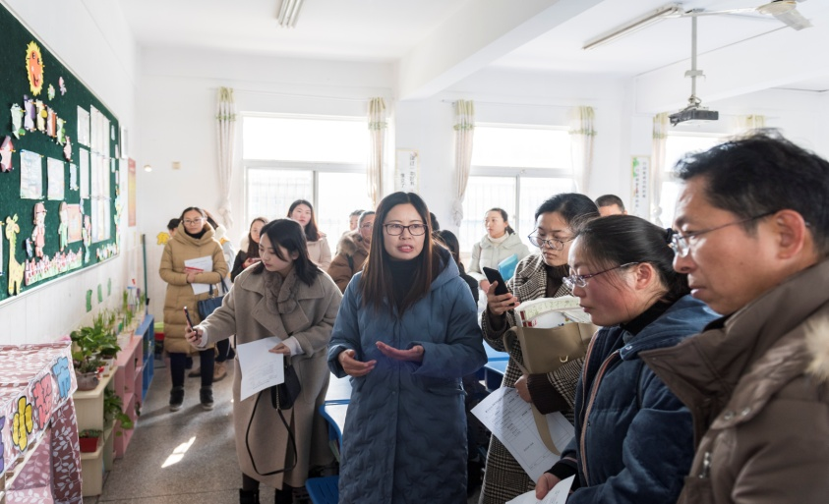
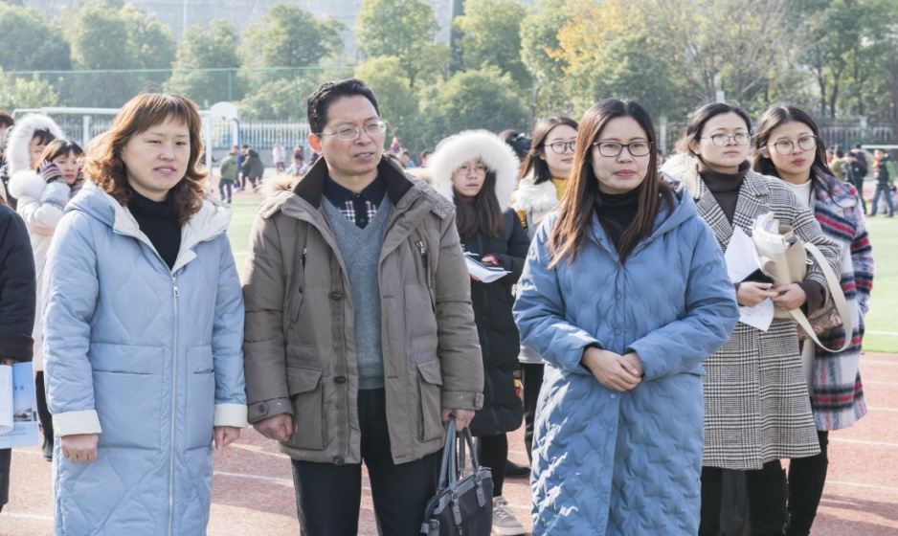
2018.12.12 常州市高级班主任沈彩虹老师风采展示活动

Slide 4
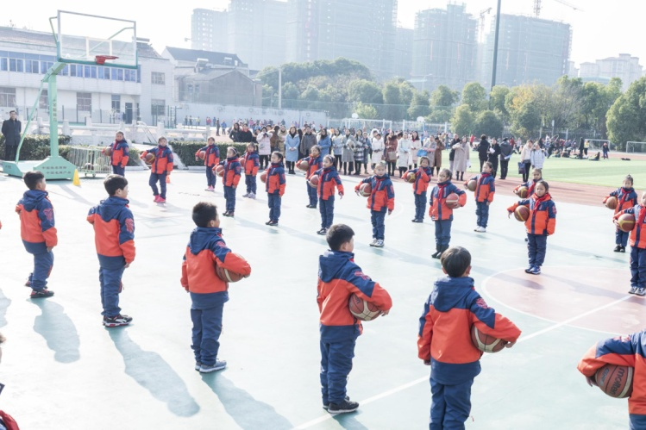
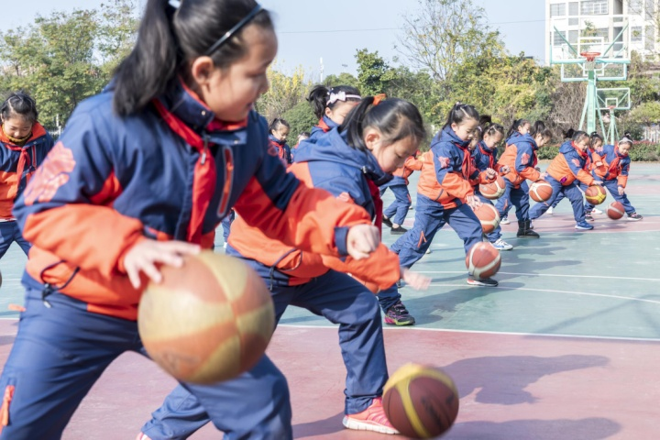
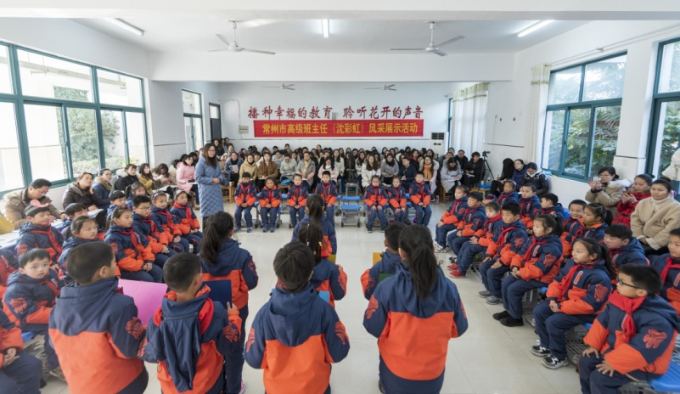
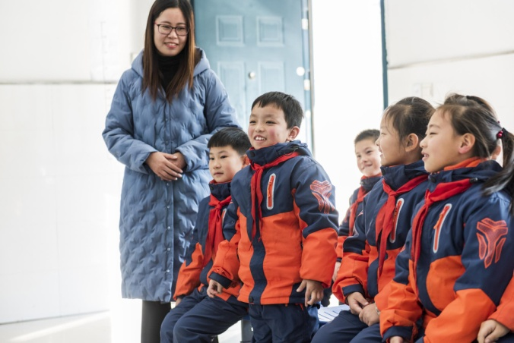
2018.12.12常州市高级班主任沈彩虹老师风采展示活动

Slide 5
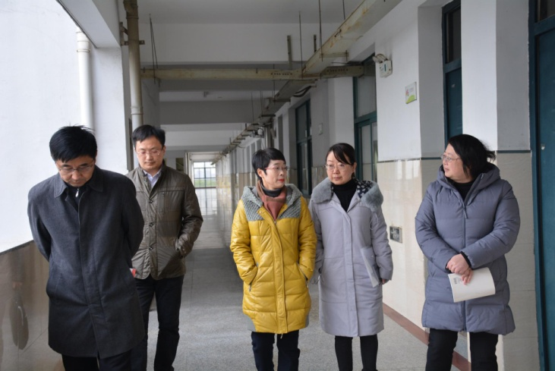
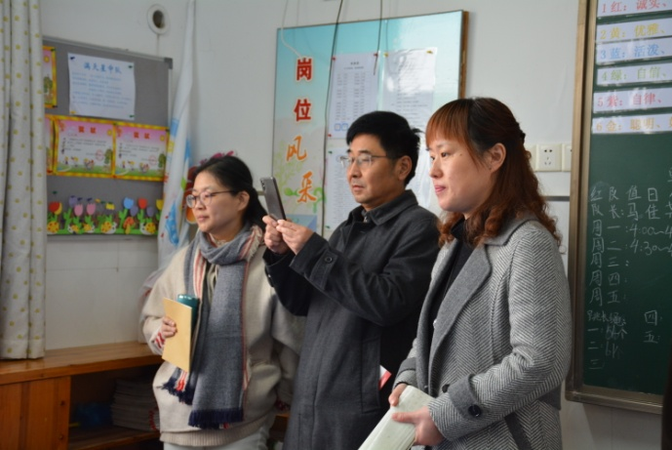
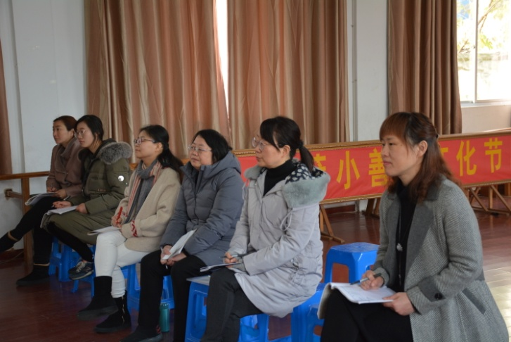
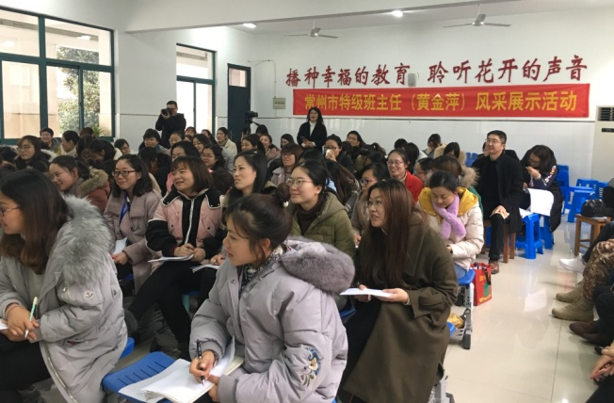
2018.12.19常州市特级班主任黄金萍老师风采展示活动

Slide 6
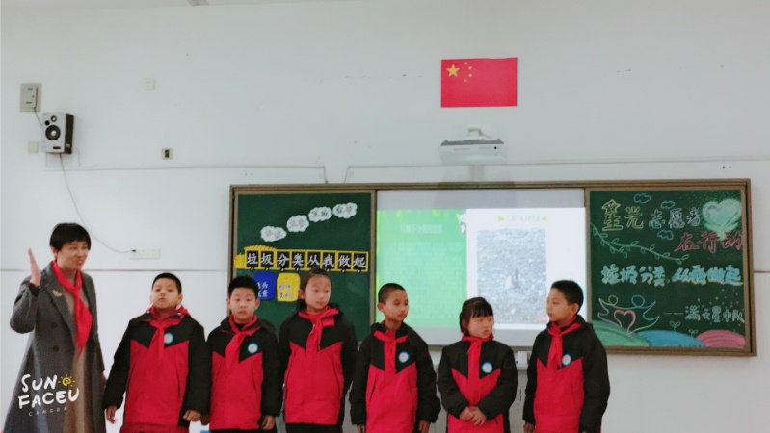
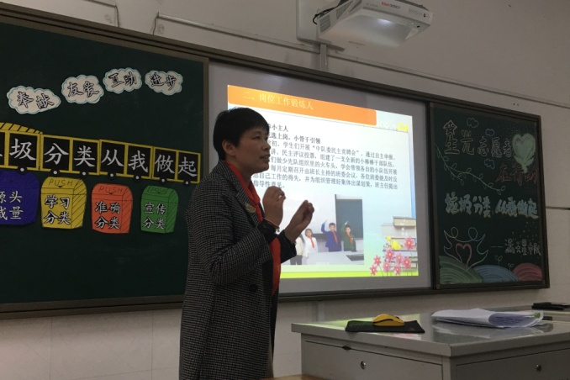
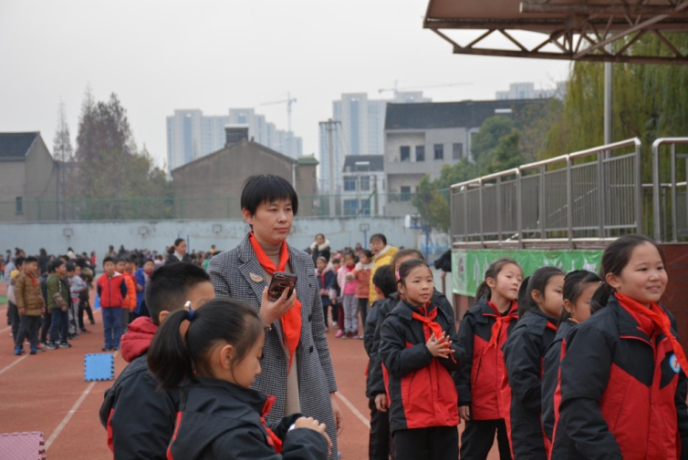
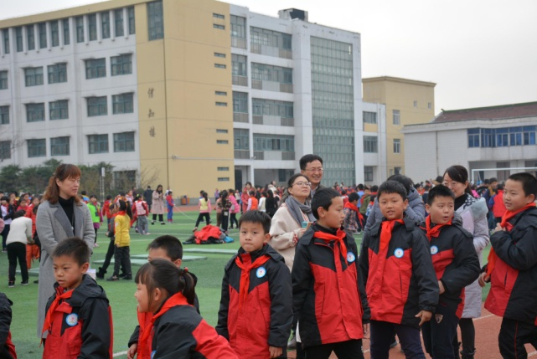
2018.12.19常州市特级班主任黄金萍老师风采展示活动

Slide 7
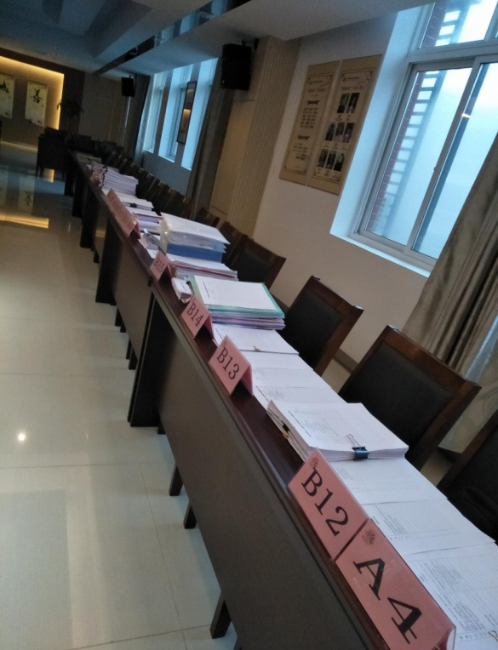
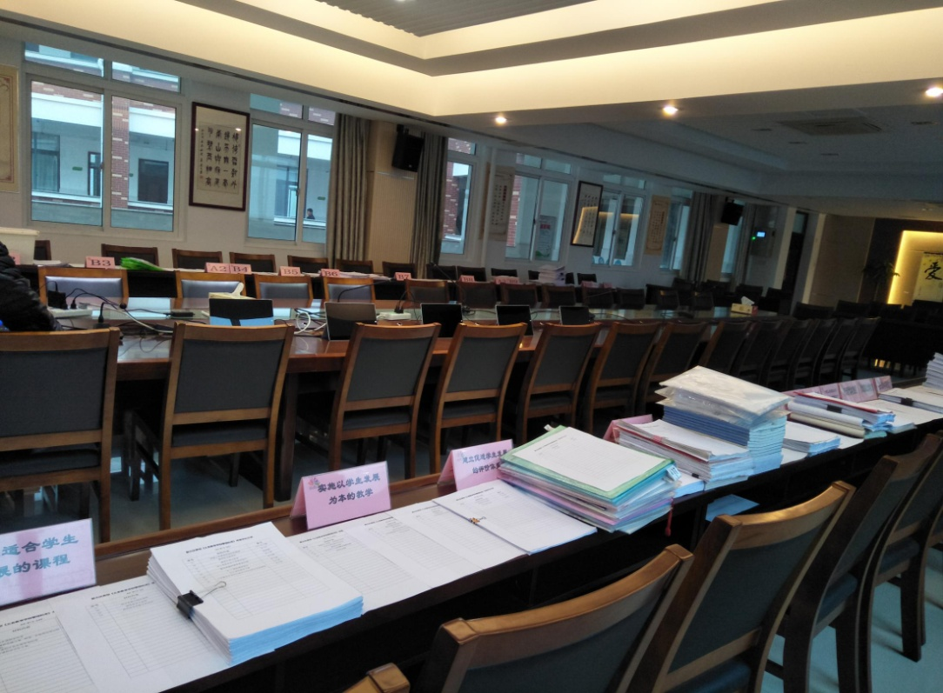
2018.12.21新北区《义务教育学校管理标准》考核评估

Slide 8
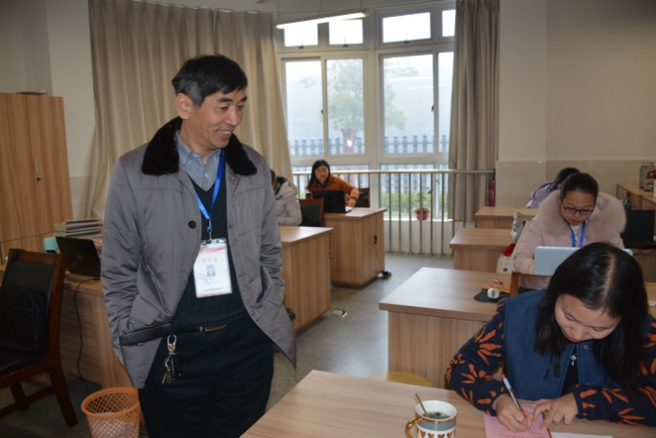
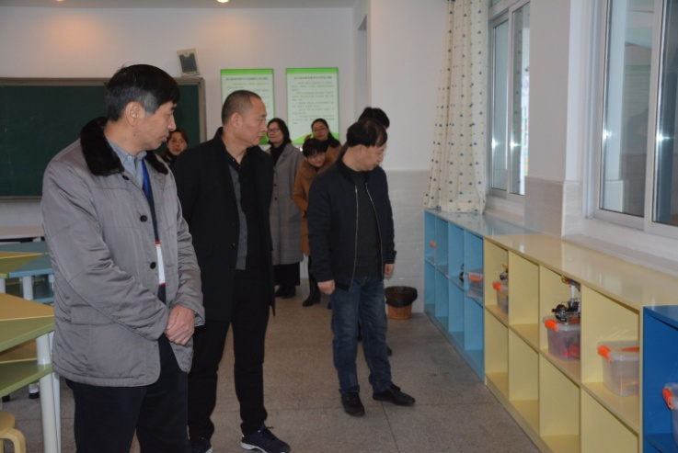
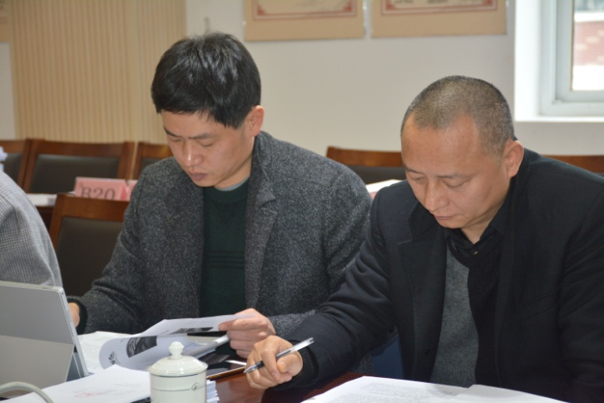
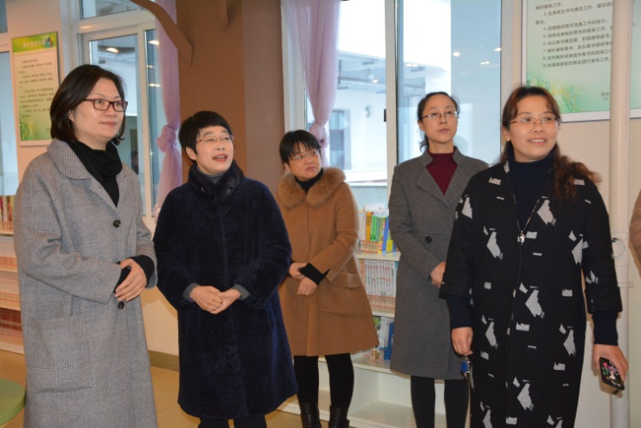
2018.12.21新北区《义务教育学校管理标准》考核评估

Slide 9
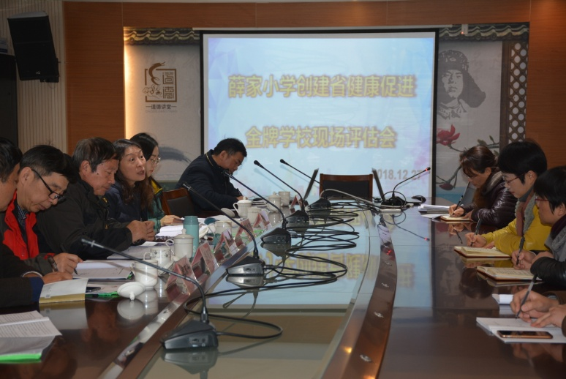
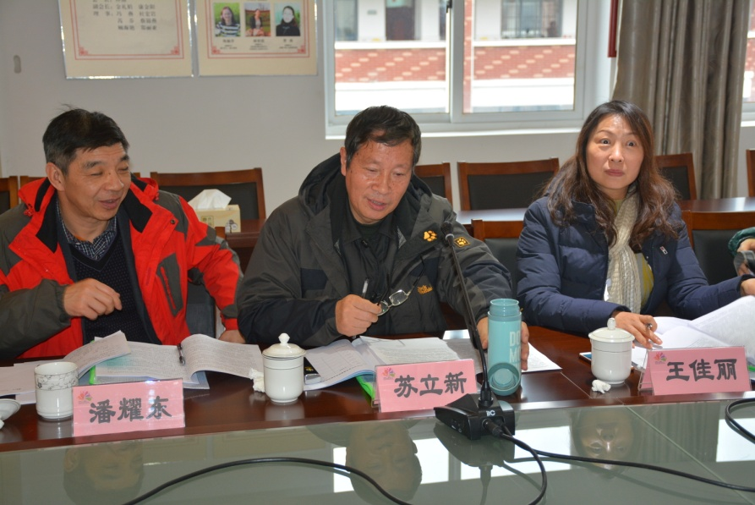
2018.12.27 省健康促进金牌学校现场验收

Slide 10
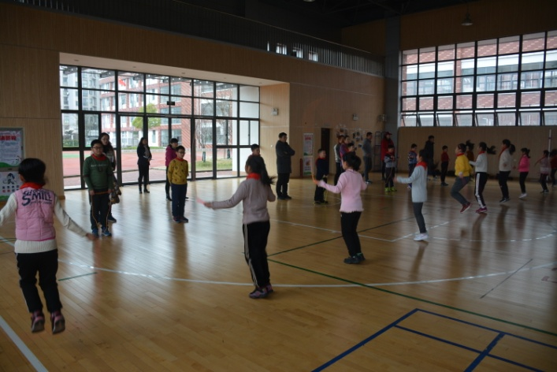
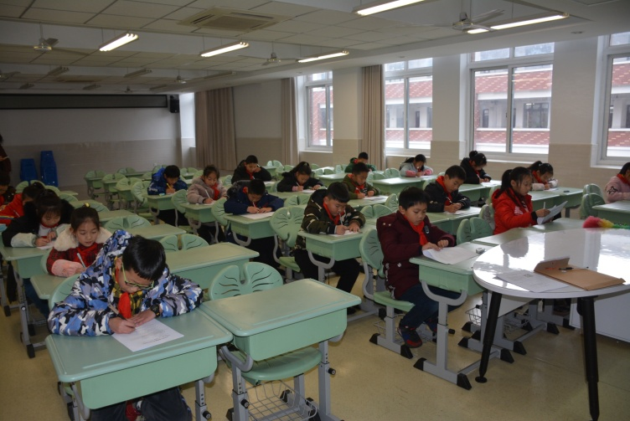
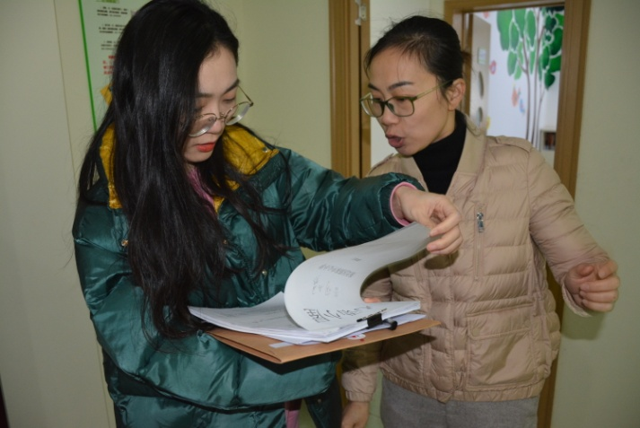
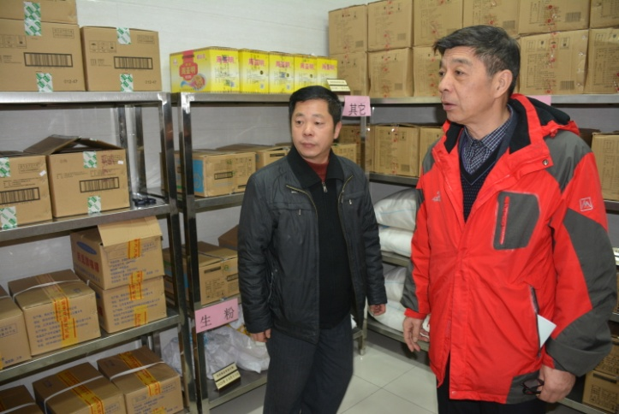
2018.12.27 省健康促进金牌学校现场验收

Slide 11
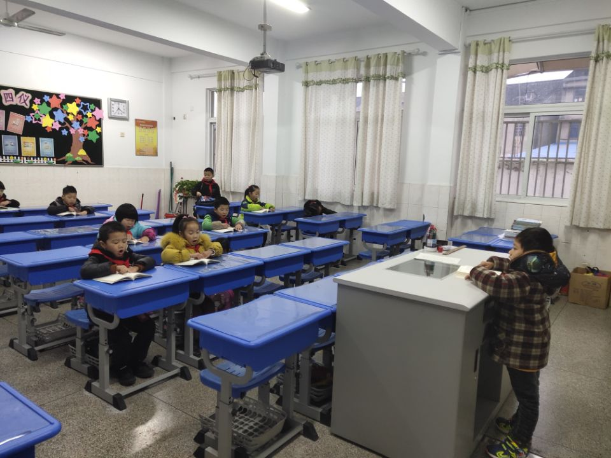
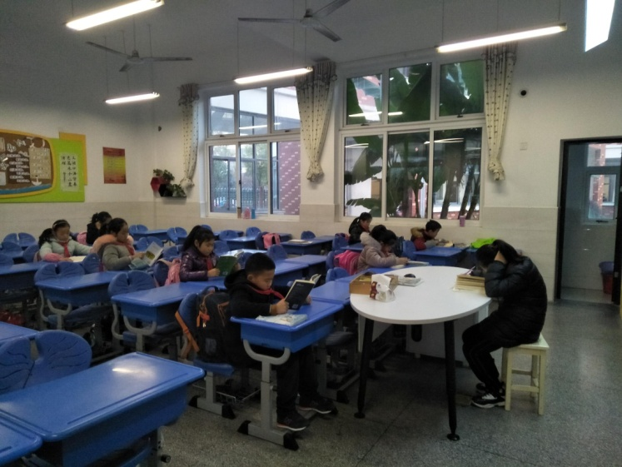
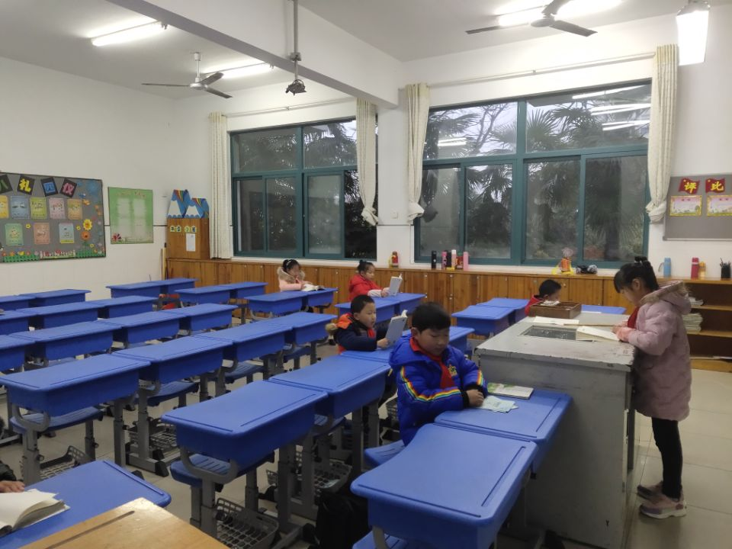
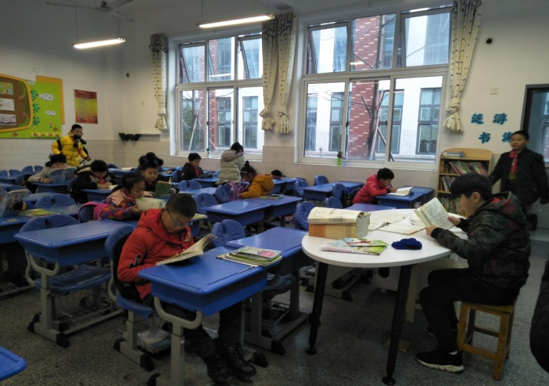
坚持教育
养成安静早阅读
一10、四6、四8等班级同学在小岗位的管理下安静早阅读

Slide 12
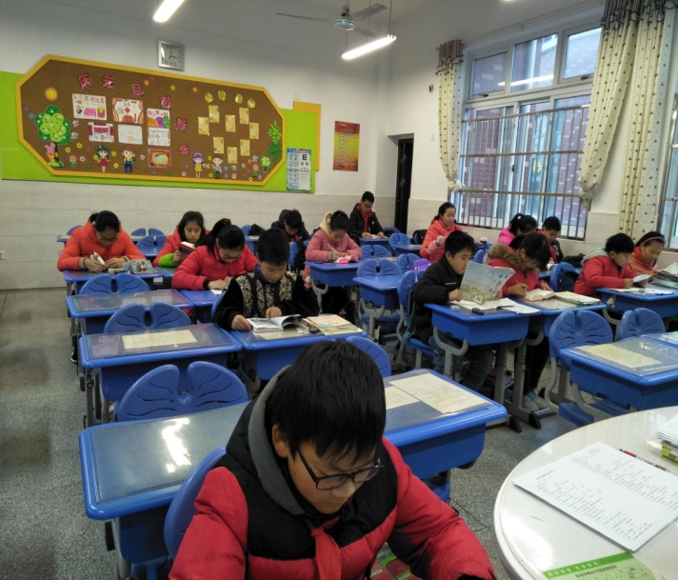
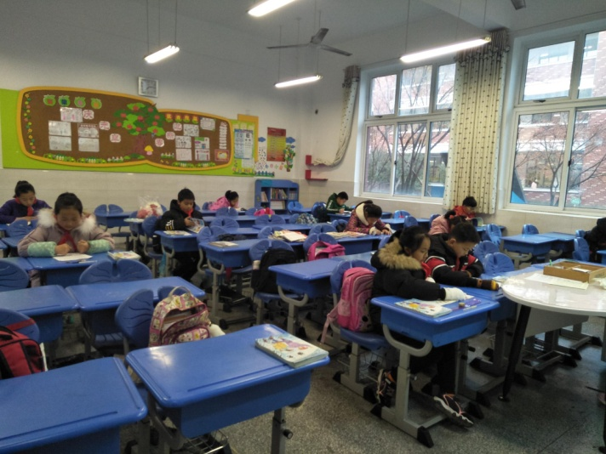
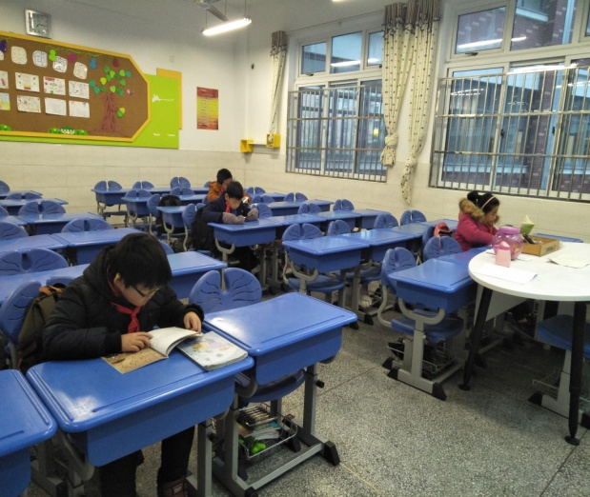
六2、四2、四13自觉安静早阅读

Slide 13
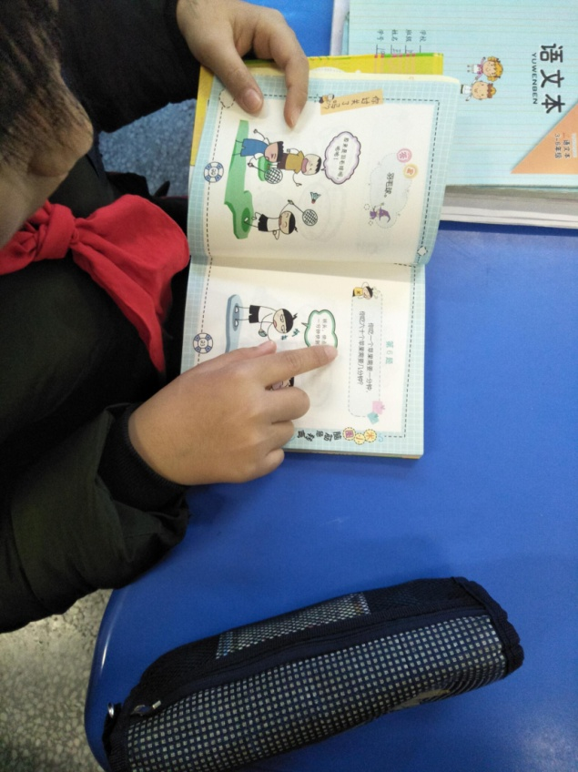
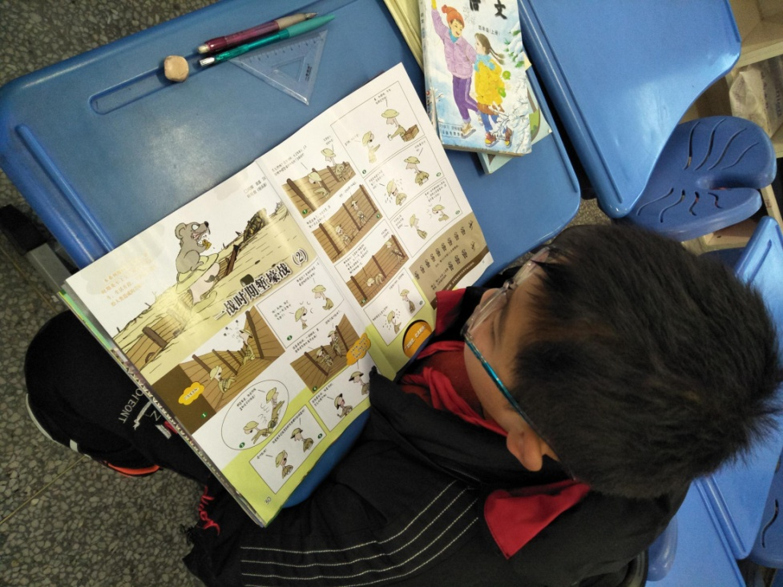

Slide 14
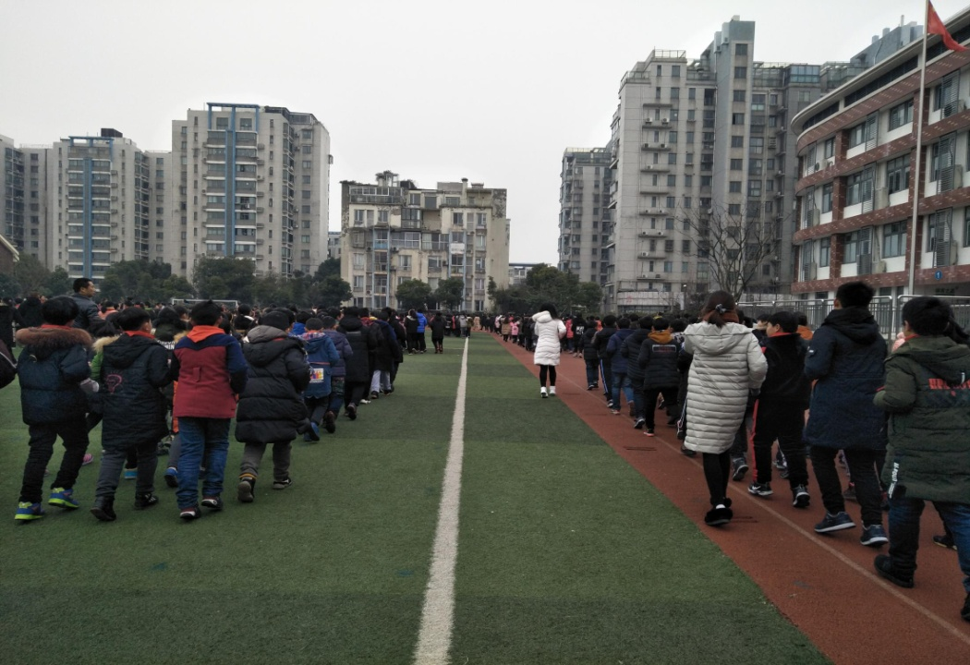
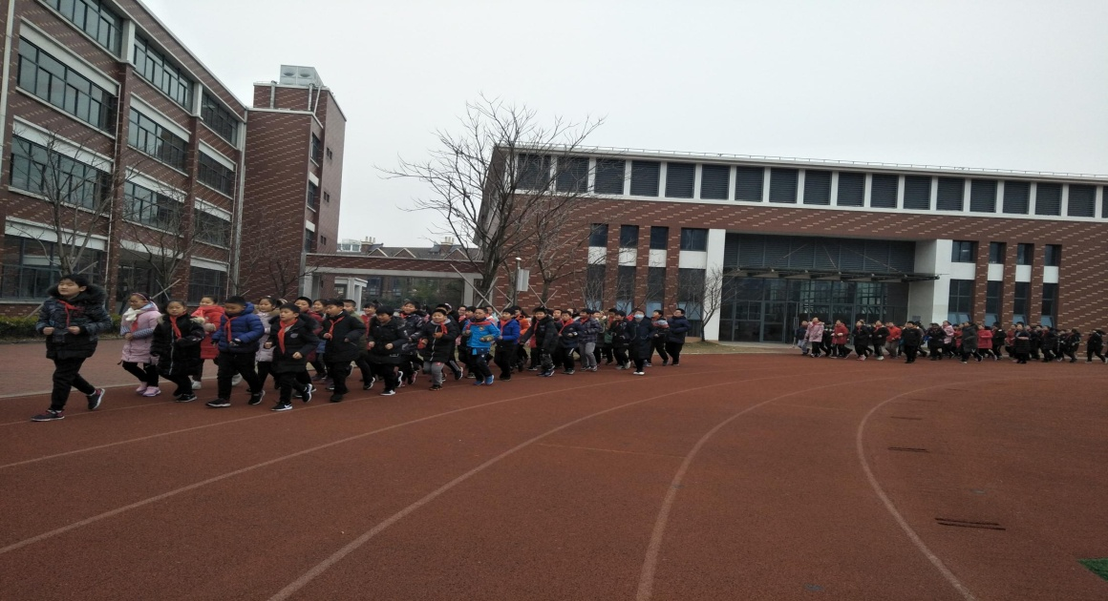
坚持落实
成就丰富大课间

Slide 15
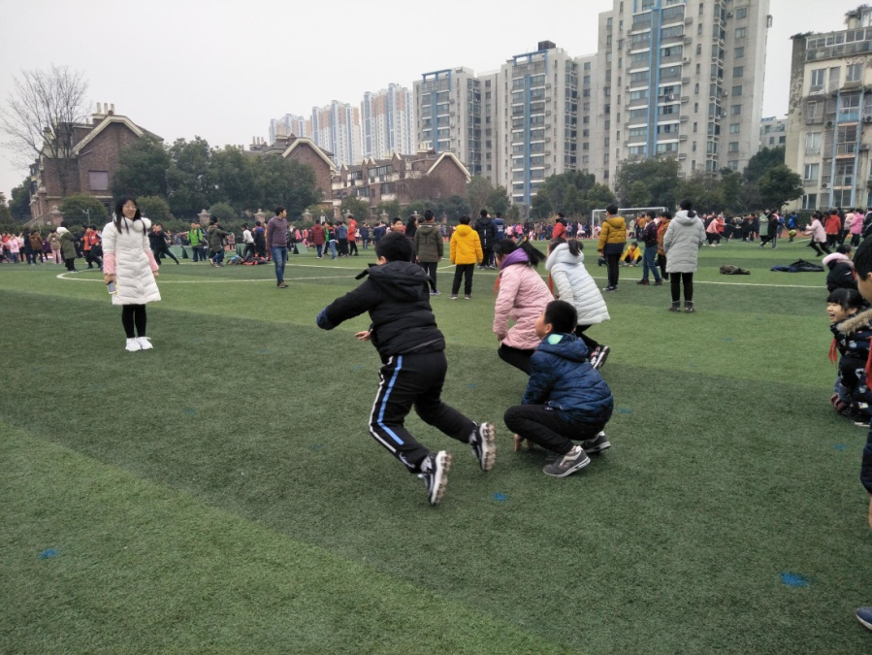
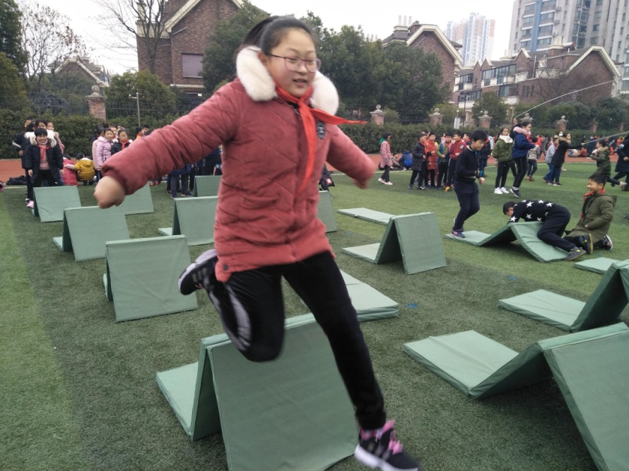

Slide 16
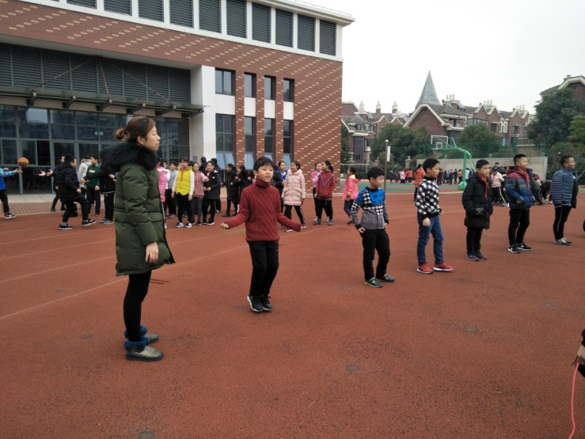
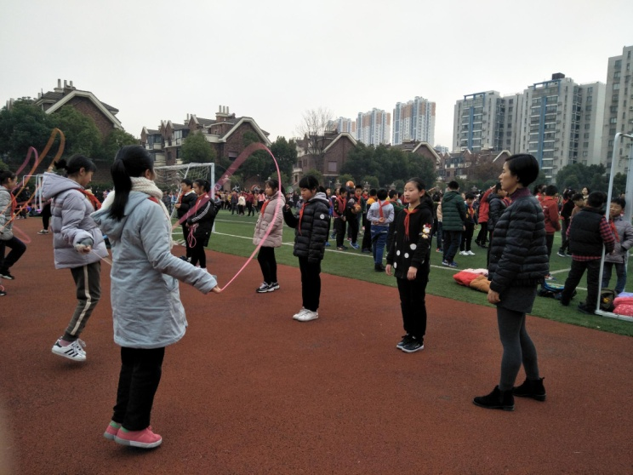
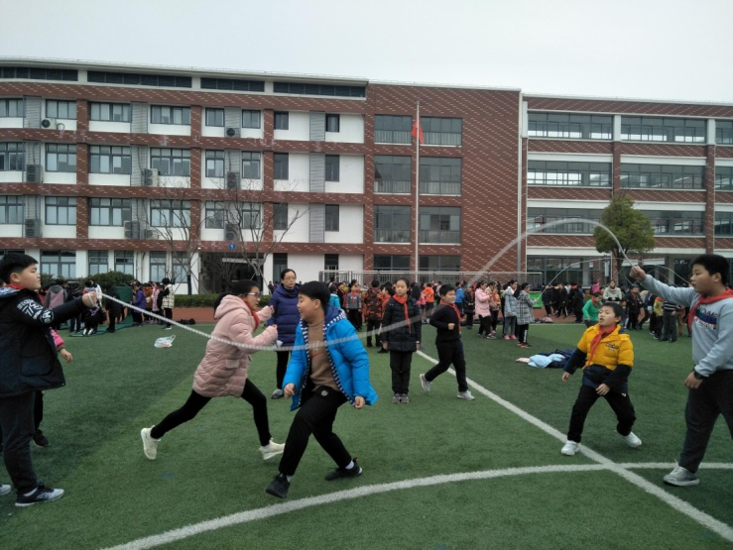
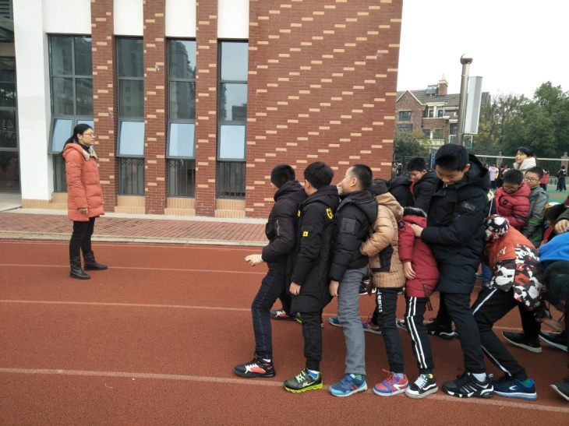

Slide 17
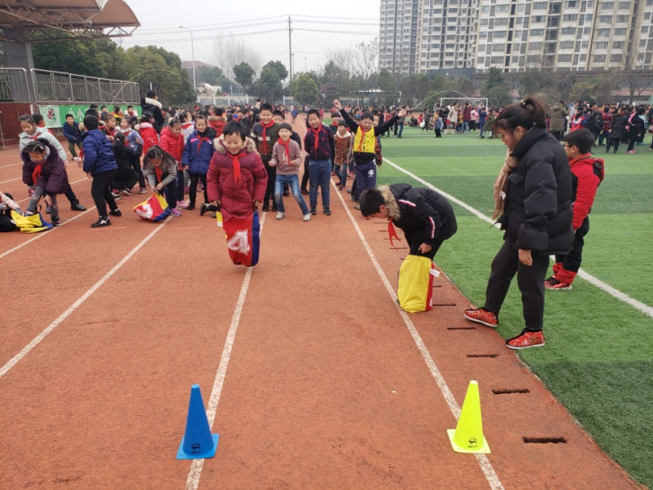
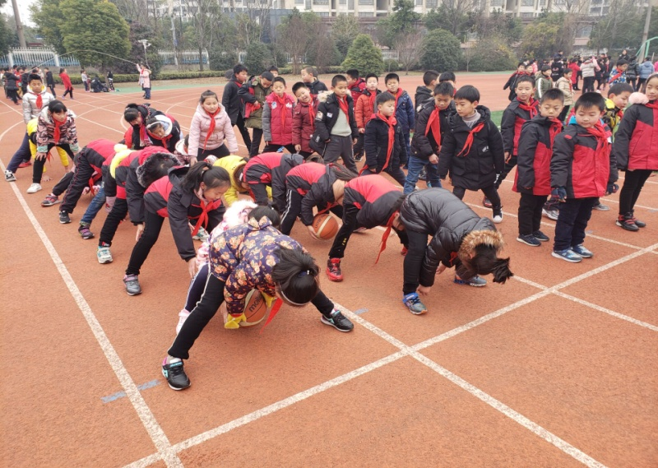
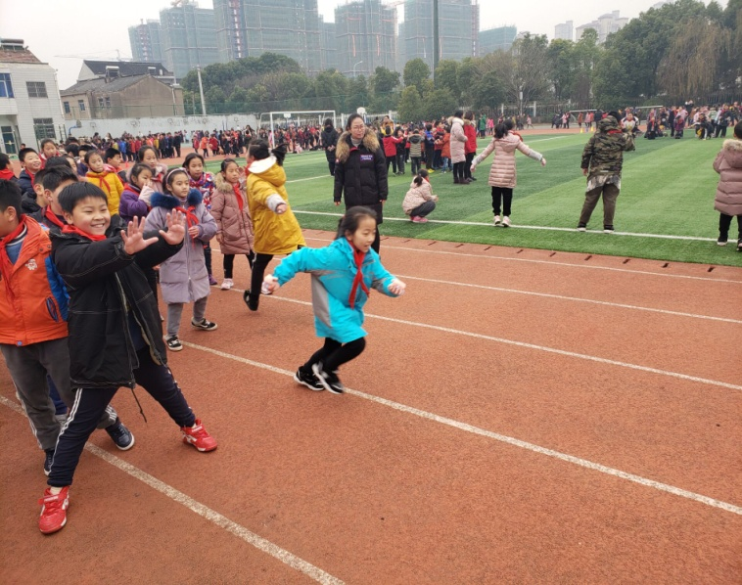
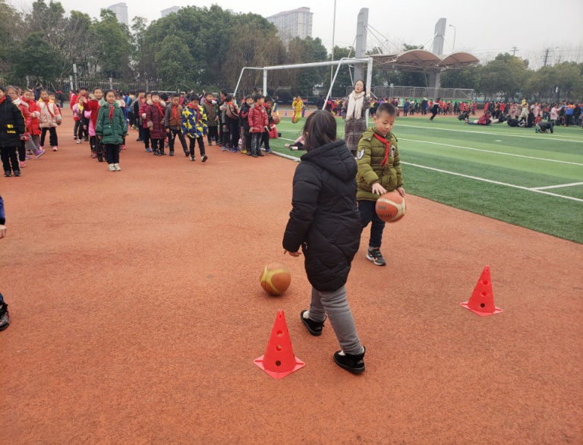

Slide 18
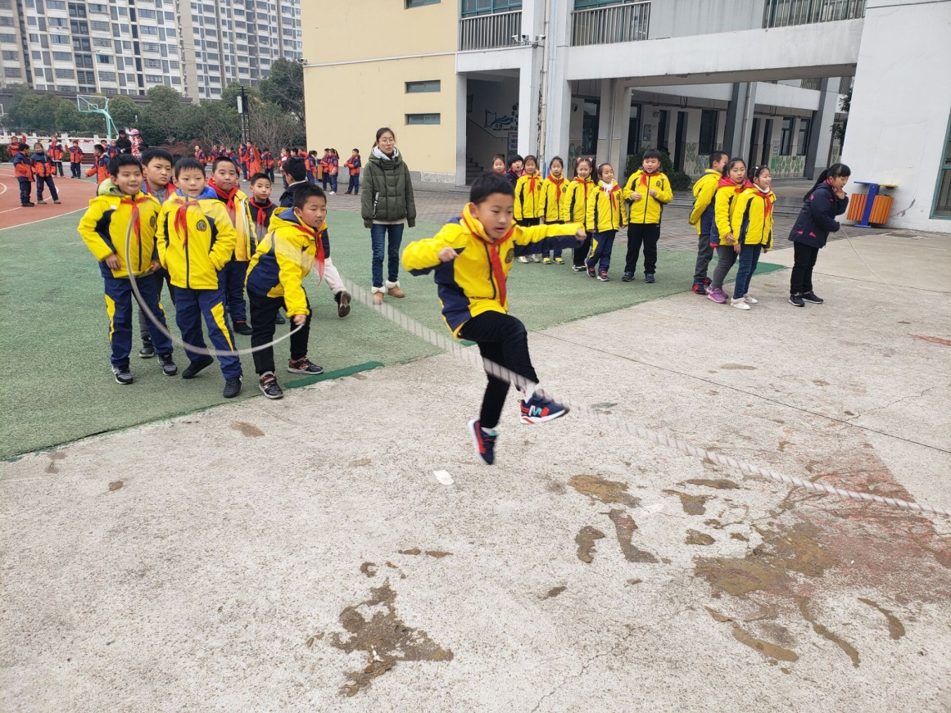

Slide 19
殷峰岩老师认真指导跳长绳

Slide 20
坚持规则
有序安静中午餐

Slide 25
坚持要求
保持班级常清洁
四 6班
整齐课桌椅
五 3 、 四 5班干净讲台

Slide 28
凌乱的讲台

Slide 29
率性晒太阳的抹布
随意放置的卫生洁具

Slide 30
五9班 统一放置
某班到处摆放的雨伞

Slide 31
坚持带队
队伍整齐成亮点

Slide 34
坚守岗位
减少奔跑和喧哗

Slide 35
本期花絮
常州市学科带头人 | 曹燕
常州市骨干教师 | 姜博
新北区学科带头人 | 刘伟、郑颖
新北区骨干教师 | 黄燕 徐佩 翁婷 邹佳雾 陈红芳
一
群
努
力
的
人

Slide 36
本期花絮
一
个
友
爱
的
小
团
队

Slide 37
本期花絮
两
个
负
责
任
的
勤快人
http://tv.cctv.com/v/v1/VIDEDxEgVgnpNbDuPocu4CkY190105.html?p1=2_22_222&social_platform=qq_friend#

